Slide 1
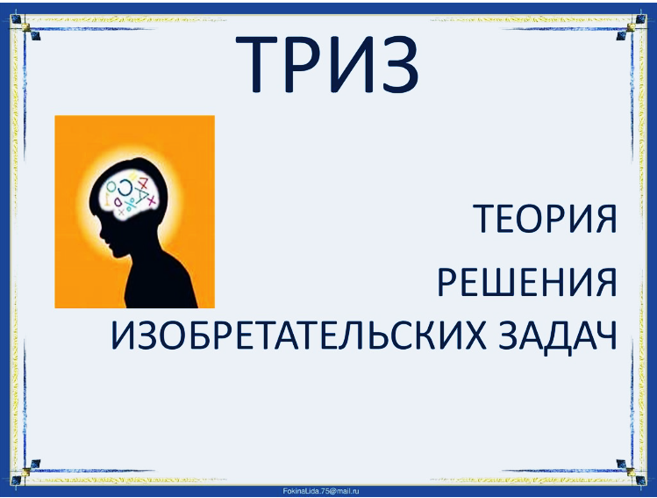

Slide 2
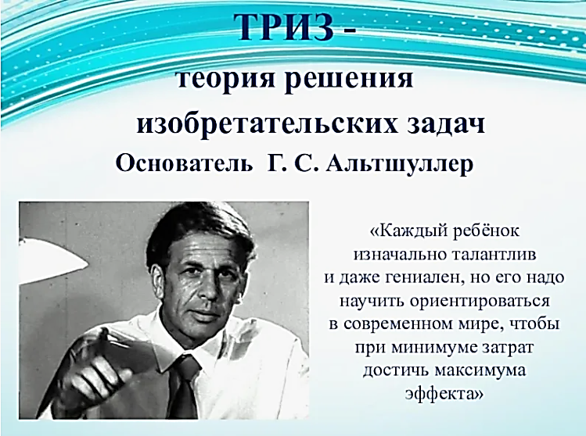

Slide 3
Преимуществом технологии ТРИЗ являются:
1. Доступность и посильность.
2. Использование в любой системе обучения.
3. Инструмент для развития системного творческого мышления, фантазии, воображения.
4. Использование изученных алгоритмов в последующей работе, в иных жизненных ситуациях.

Slide 4
Использование приемов методики ТРИЗ в процессе проведения учебных занятий позволяет решать следующие педагогические задачи:
1. Воспитательные: развитие у детей самостоятельности, уверенности в своих силах, ощущения, что они могут справиться с решением любой задачи; формирование у детей правильного отношения к окружающему миру, основ анализа действительности.
2. Образовательные: повышение уровня общей образованности учащихся; формирование положительного отношения детей к учебному процессу; умение анализировать и решать изобретательские, практические и социальные задачи; целенаправленное развитие системно-диалектического мышления.
3. Развивающие: развитие памяти, внимания, логики и интеллекта; развитие творческих способностей (беглости, гибкости, оригинальности мышления); развитие пространственного мышления; развитие речи; умение анализировать, синтезировать, комбинировать; развитие творческого воображения.

Slide 5
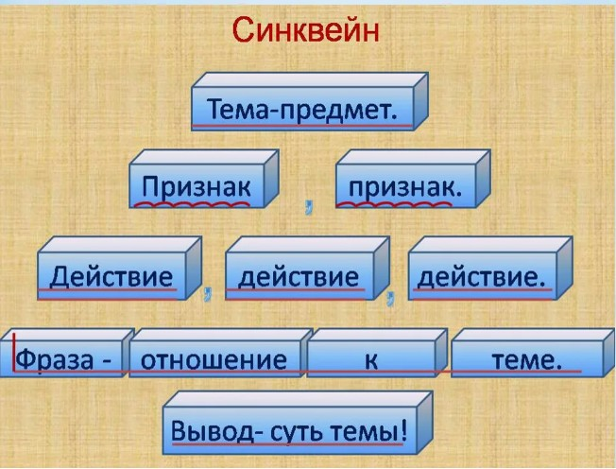

Slide 6
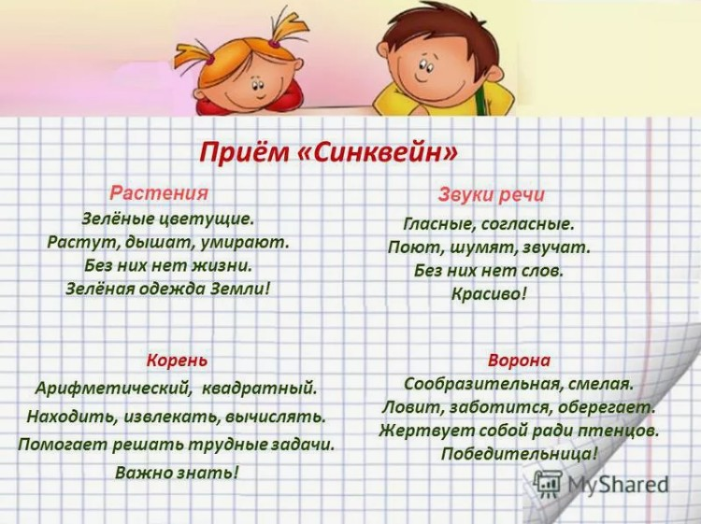

Slide 7
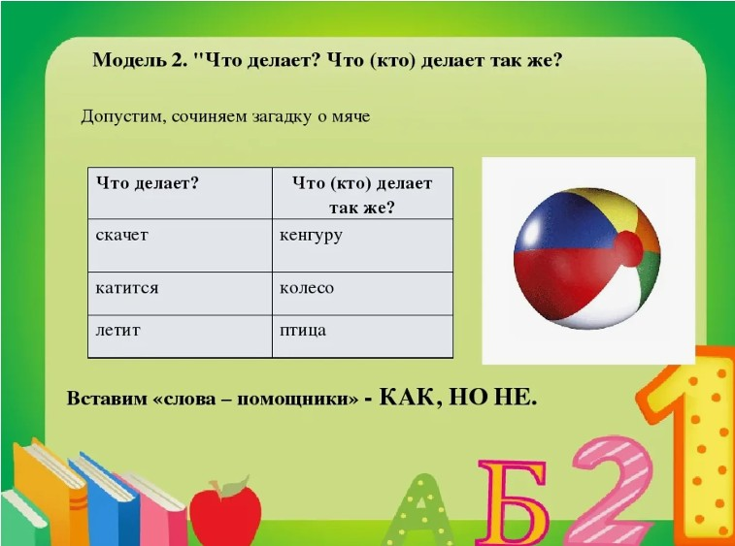

Slide 8
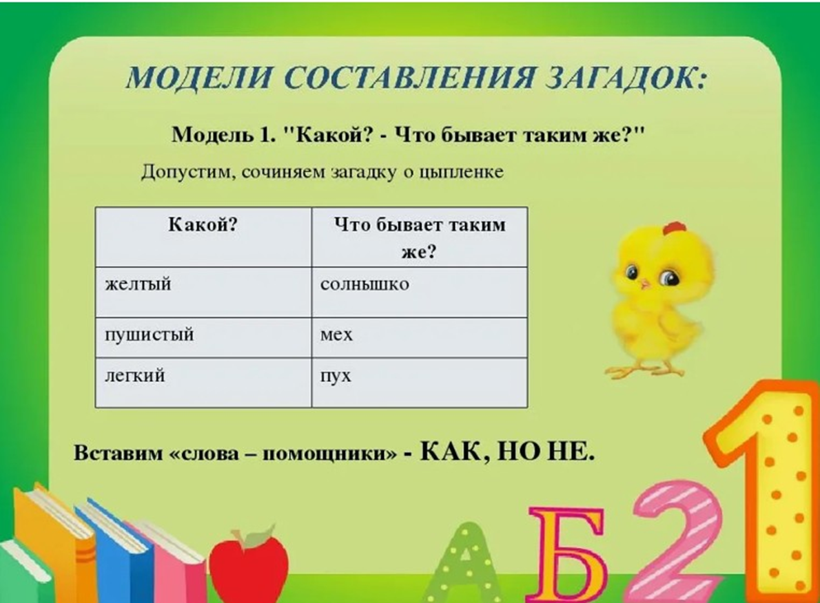

Slide 9
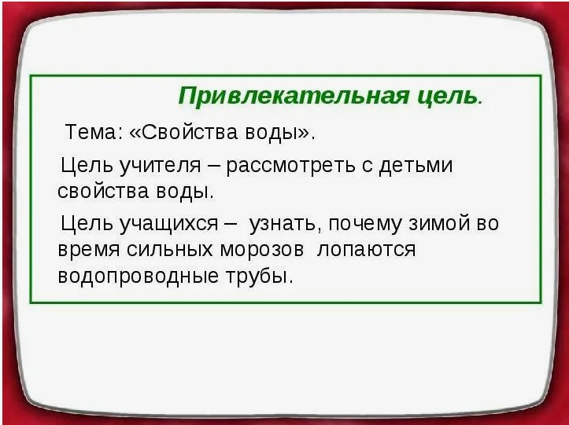

Slide 10
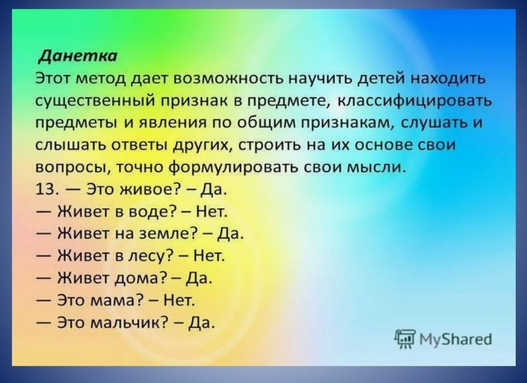

Slide 11


Slide 12
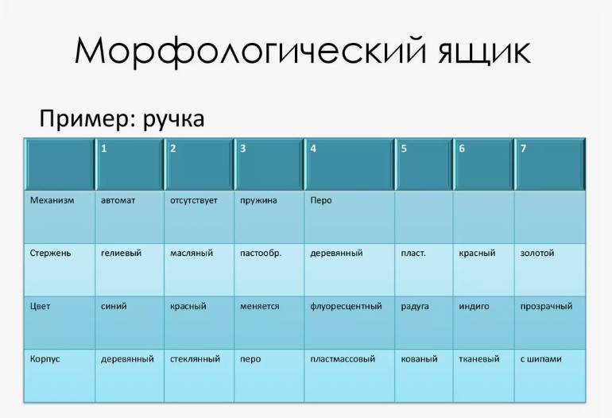

Slide 13
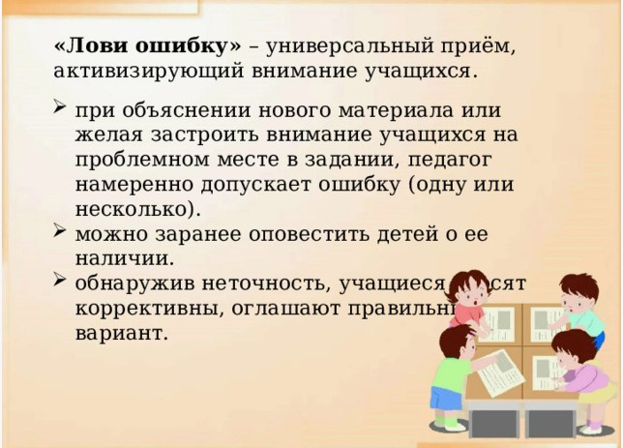

Slide 14
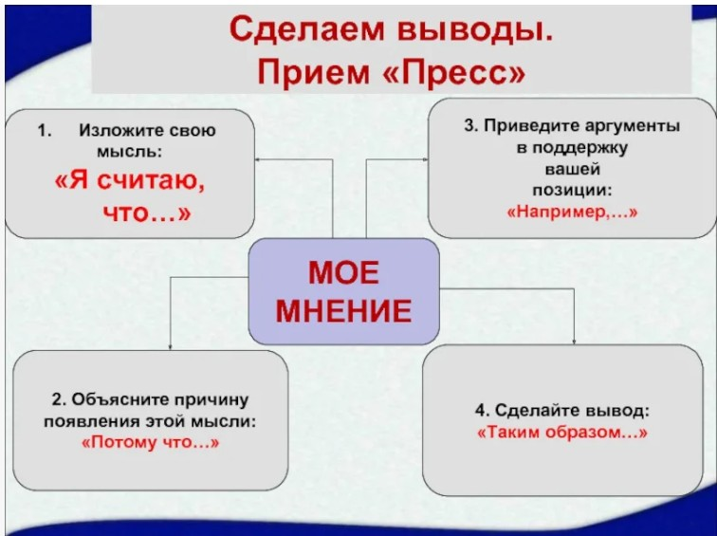

Slide 15
